Slide 1
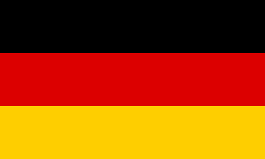
Deutschland

Slide 2
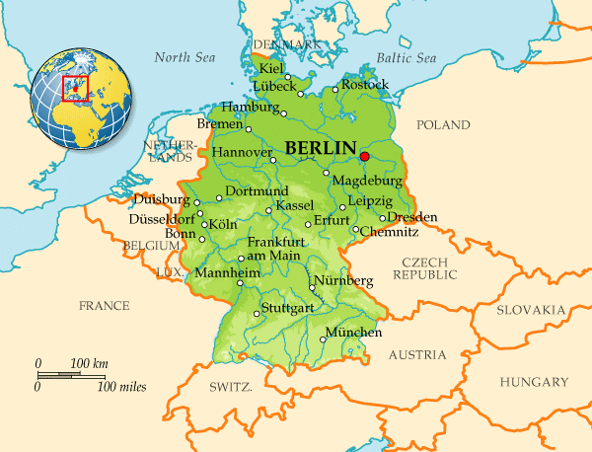
Deutschland liegt im Herzen Europas.

Slide 3
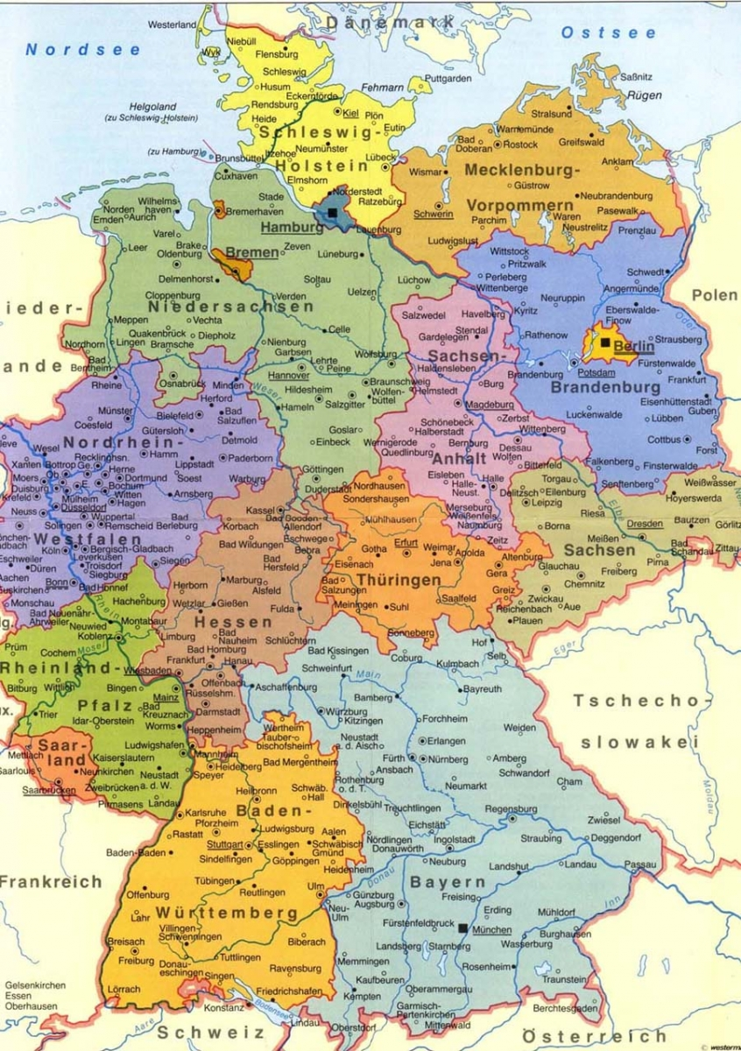
Die Gesamtfläche BRD ist
357 000 Quadratkilometer

Slide 4
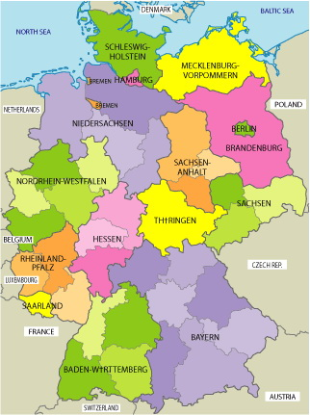
Deutschland besteht aus 16 Bundesländern

Slide 5
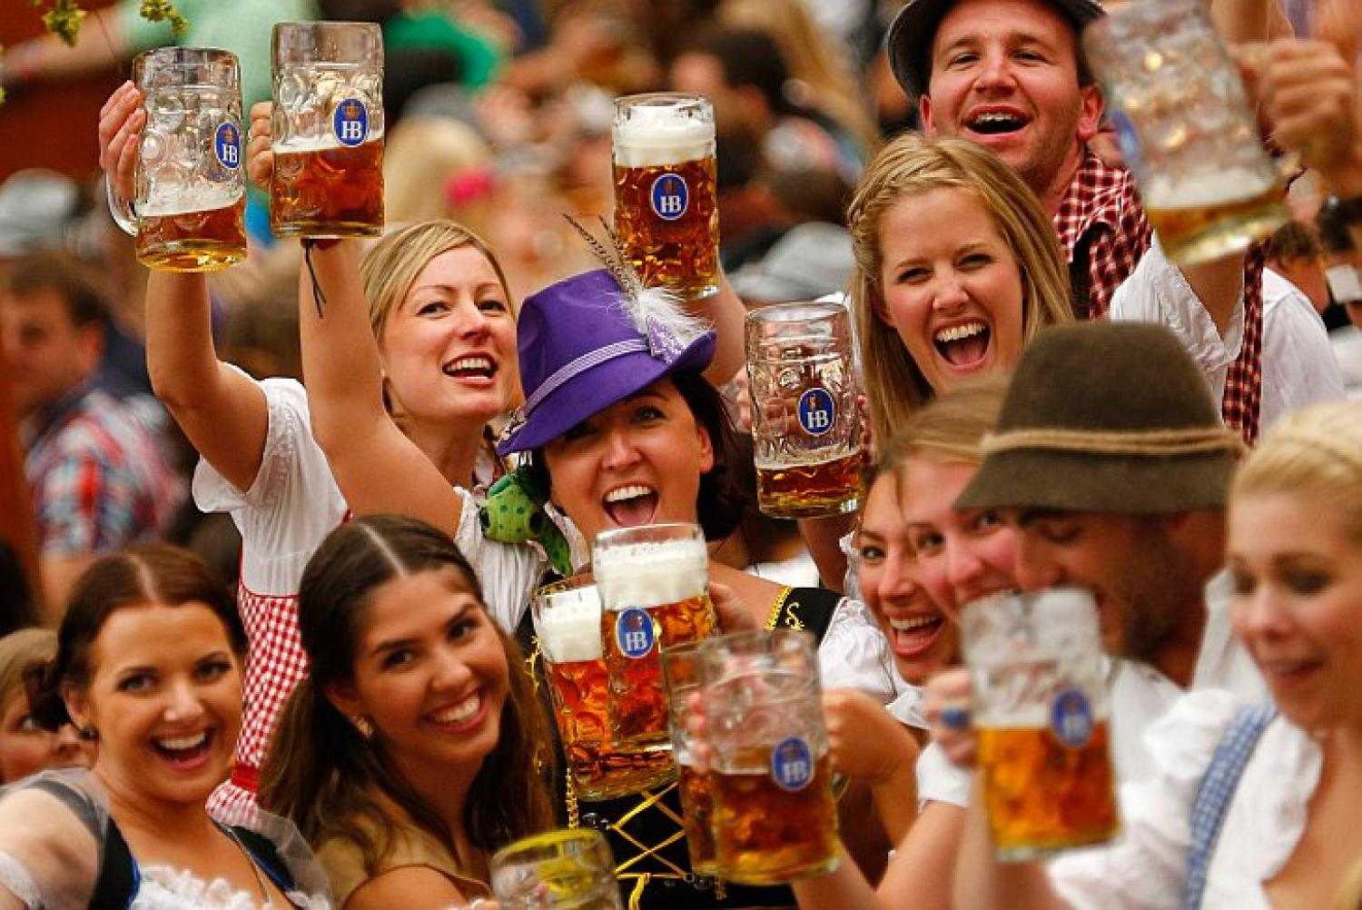
Hier leben etwa 82 Millionen Menschen

Slide 6
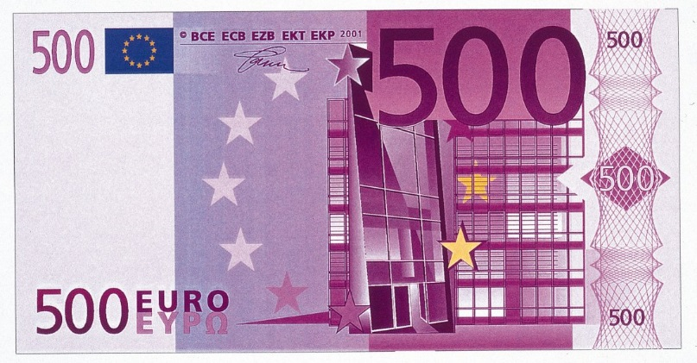
Deutsche Währung ist der Euro

Slide 7
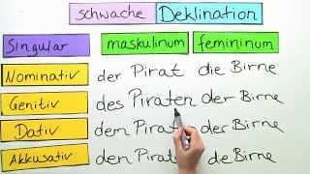
Die Amtssprache in Deutschland ist Deutsch

Slide 8
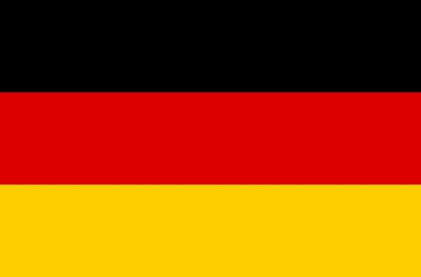
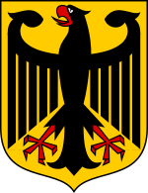
Symbolik
Nationalflagge
Wappen

Slide 9
Hymne
«Das Lied der Deutschen»

Slide 10
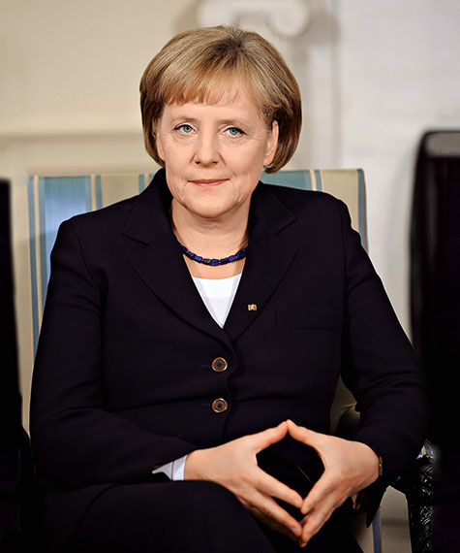
Das staatliche System ist eine parlamentarische Republik
Bundeskanzlerin
Angela Merkel

Slide 11
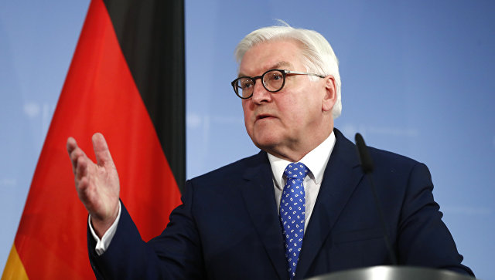
Präsident Frank Walter Steinmeier

Slide 12
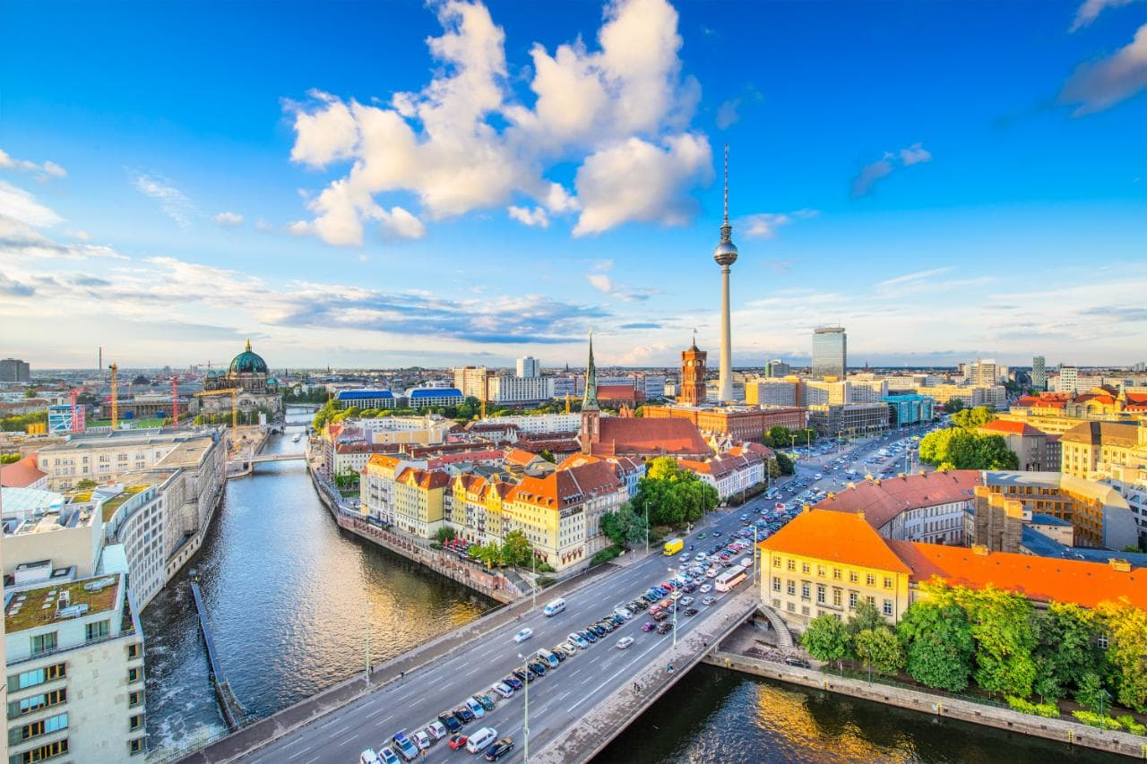
Berlin ist die Hauptstadt der Bundesrepublik Deutschland. Es wurde im 13. Jahrhundert gegründet.

Slide 13
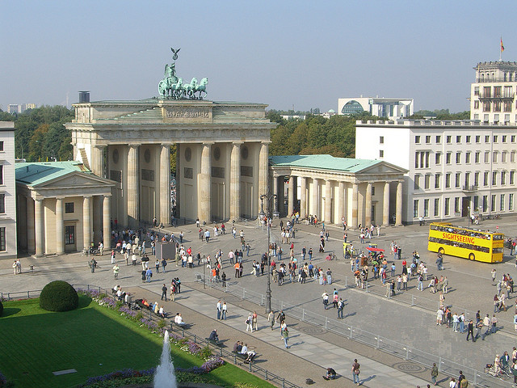
Das Brandenburger Tor ist das einzige erhaltene Stadttor Berlins. Sie symbolisieren die Wiedervereinigung von Ost- und West-Berlin.

Slide 14
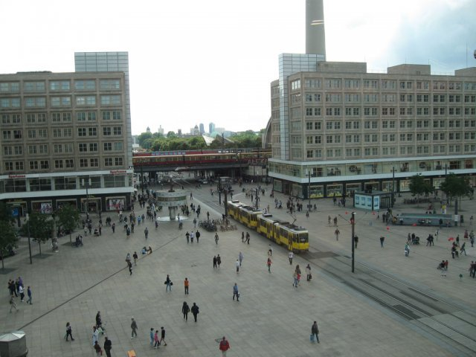
Berlin ist durch seine historischen Bauten, Museen, herrlichen Seen, aber auch durch moderne Bauten, wie zum Beispiel den Fernsehturm am Alexanderplatz, bekannt.

Slide 15
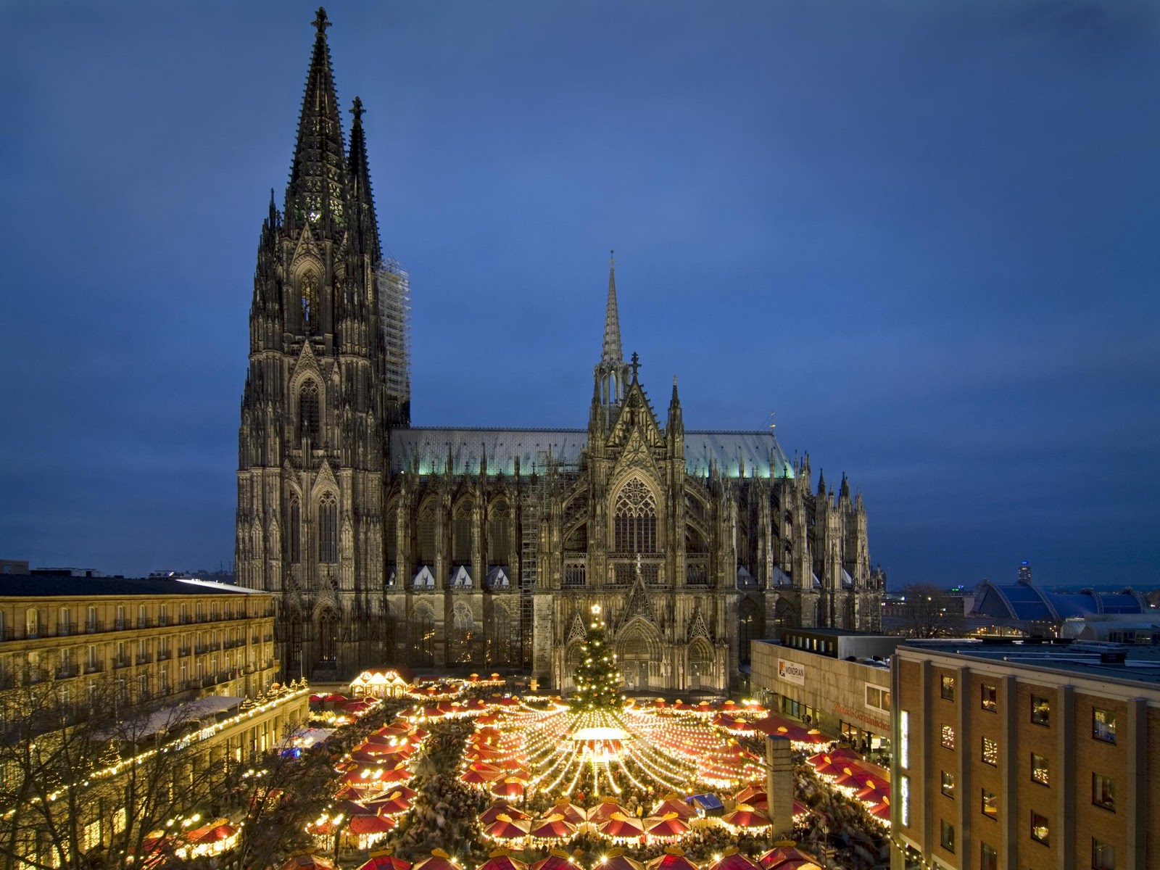
In Köln kann man den Kölner Dom bewundern, der ein Wunderwerk gotischer Architektur ist.

Slide 16
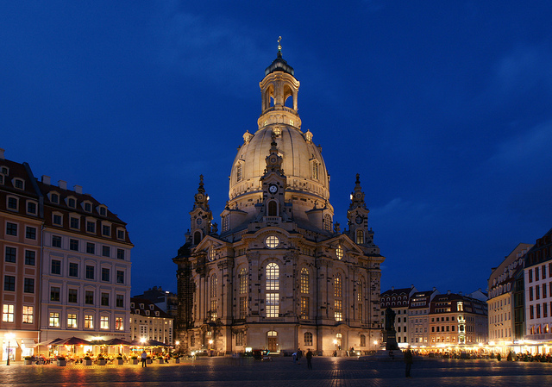
Die Frauenkirche in Dresden

Slide 17
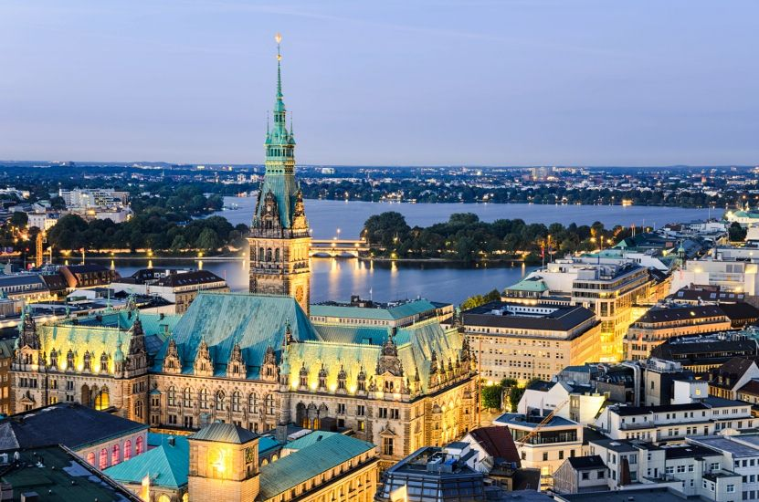
"Tor zur Welt", so wird Hamburg genannt, ist bekannt durch den größten und wichtigsten Seehafen Deutschlands.

Slide 18
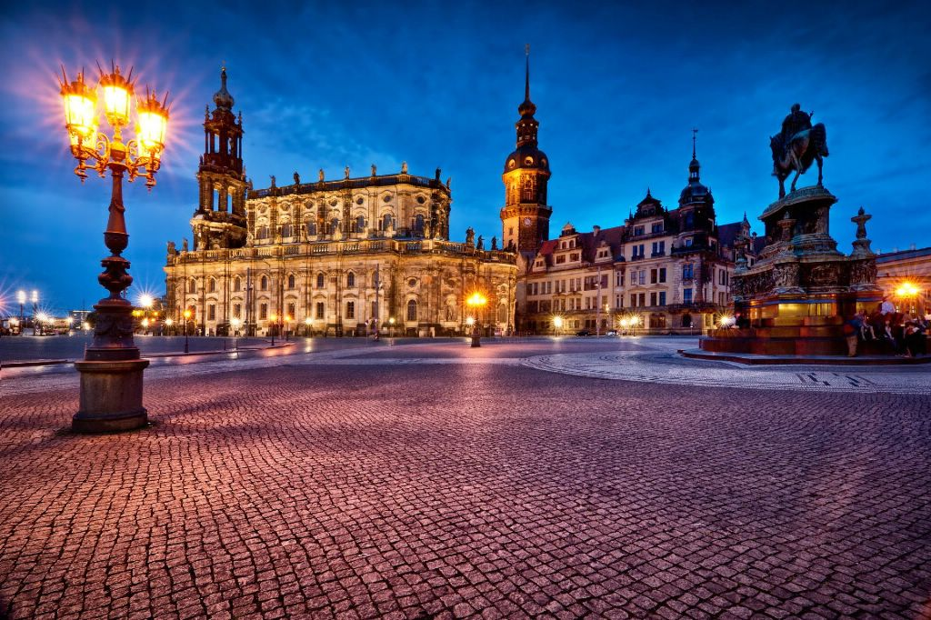
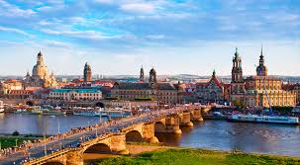
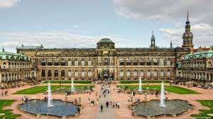
Dresden gehört zu den schönsten Städten Europas

Slide 19
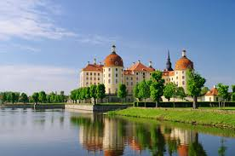
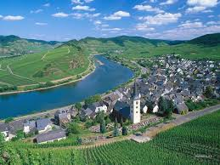
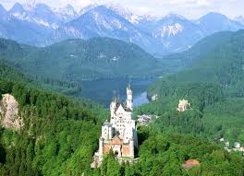
Es ist durch seine wunderschönen Landschaften, Flüsse, Berge, Täler und Seen bekannt.

Slide 20
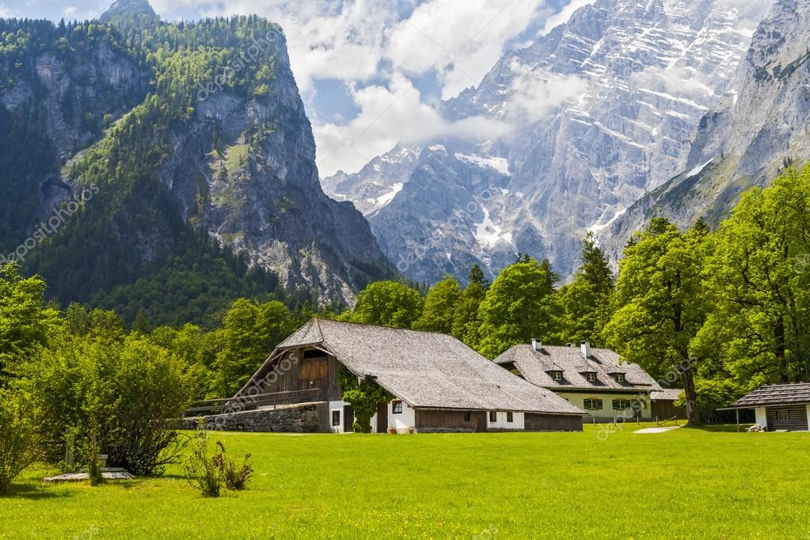
In Deutschland gibt es malerische Alpenberge

Slide 21
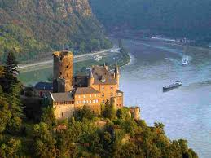
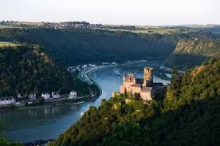
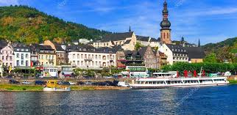
Einmalig ist der Rhein, an dessen Ufern sagenumwobene Burgen und Schlösser emporragen.

Slide 22
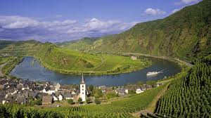

Slide 23
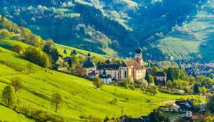
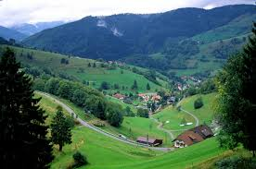
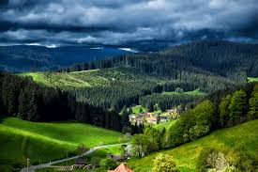
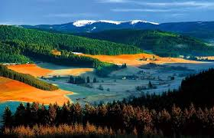
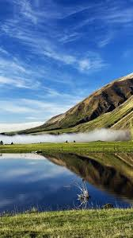
Schön ist der Schwarzwald mit seinen malerischen Dörfern, Seen und bewaldeten Bergen, den berühmten Kurorten

Slide 24
Baden-Baden

Slide 25
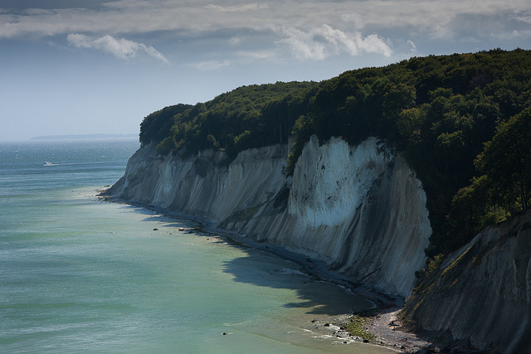
Die Rügener Flüsse liegen im Nationalpark im Nordosten von Rügen. Die dauerhafte Erosion der Kreidefelsen über der Ostsee ist 118 Meter hoch.

Slide 26
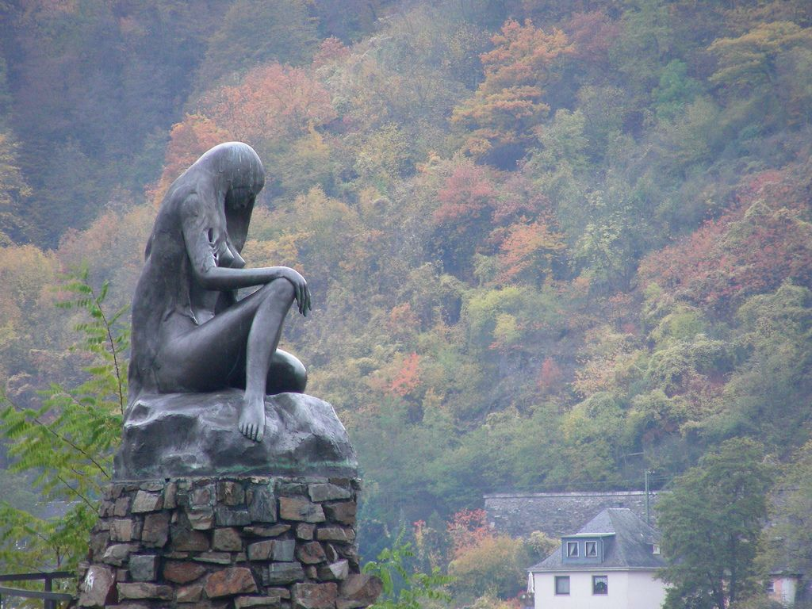
Wer kennt nicht die Sage von der Lorelei, das Loreleilied gehört zu den schönsten Volksliedern.

Slide 27
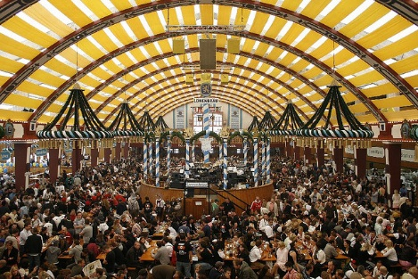
Der größte Feiertag im BRD ist der Feiertag des Bier-Oktoberfestes

Slide 28
Цікаві факти про Німеччину...
¾ всього населення Німеччини живе в орендований будинках і квартирах. У цій країні захист прав квартиронаймача на дуже високому рівні, тому жити в орендованому житлі можуть навіть заможні люди....
Німеччина є одним зі світових лідерів з переробки відходів....
102 лауреати Нобелівської премії — з Німеччини....
Штраф за зірвану квітку становить близько 650 євро.

Slide 29
Німці не їдять і лякаються сушеної риби.
Ремонт чого завгодно в Німеччині настільки дорогий, що найчастіше простіше купити нову річ.
Алкогольне сп'яніння є пом'якшувальною провиною в суді за винятком дорожньо-транспортних прецендентів і посадових злочинів.
Німкені ще недавно практично не використовували косметики. Через наплив яскравих іноземок, німкені стали фарбуватися і перестали бути одними з найстрашніших жінок у Європі.

Slide 30
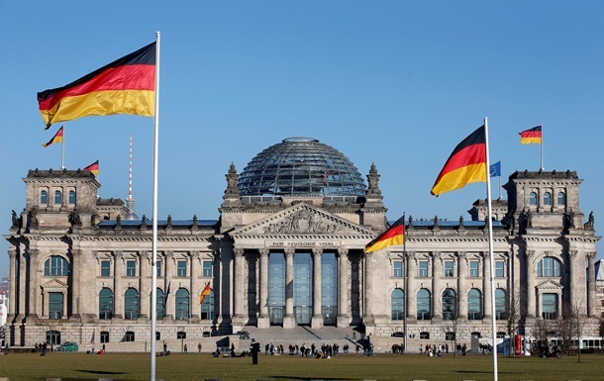
Deutschland ist mit seinen Sehenswüdigkeiten zu jeder Jahreszeit einer Reisewert.

Slide 31
Danke für Ihre Aufmerksamkeit

